Slide 1

Notes:
○ 본 강의 자료는 이지스퍼블리싱(주)에서 제공하는 강의 교안입니다.
○ 본 강의 교안은 아래 출판 서적의 내용을 기준으로 구성되었습니다. 또한 다수의 기타 서적이나 사이트를 참조하였습니다. 레퍼런스를 참조하십시오.
2016, 정재곤, “Do it! 안드로이드 앱 프로그래밍(개정3판)”, 이지스퍼블리싱(주)
- 강의 교안에 사용된 화면 캡쳐나 실습 자료의 경우에는 문서 업데이트에 따라 변경될 수 있습니다.

Slide 2


Do It! 안드로이드 앱 프로그래밍
첫째 마당 - Chapter 04
안드로이드 프로젝트와 개발도구
개정3판 – 마시멜로, 안드로이드 스튜디오
Feb. 2016
이지스퍼블리싱(주) 제공 강의 교안
저자 : 정재곤
Notes:
○ 본 강의 자료는 이지스퍼블리싱(주)에서 제공하는 강의 교안입니다.
○ 본 강의 교안은 아래 출판 서적의 내용을 기준으로 구성되었습니다. 또한 다수의 기타 서적이나 사이트를 참조하였습니다. 레퍼런스를 참조하십시오.
2016, 정재곤, “Do it! 안드로이드 앱 프로그래밍(개정3판)”, 이지스퍼블리싱(주)
- 강의 교안에 사용된 화면 캡쳐나 실습 자료의 경우에는 문서 업데이트에 따라 변경될 수 있습니다.

Slide 4




이번 장에서는 무엇을 다룰까요?
한번 만들어보긴 했지만 안드로이드 프로젝트에 대해 더 알고 싶어요.
안드로이드 최근 버전의 주요 특징을 알아볼까요?
안드로이드 스튜디오에서 만든 프로젝트에 대해 알아볼까요?
안드로이드 개발 도구에는 어떤 것들이 있는지 알아볼까요?

Slide 5
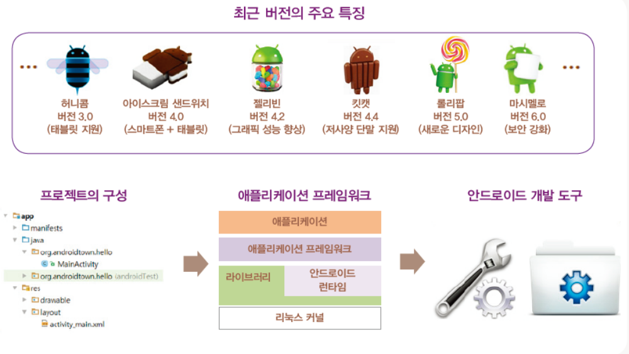
이번 장에서는 무엇을 다룰까요?

Slide 6







강의 주제 및 목차
강의 주제
안드로이드 개발을 위한 프로젝트 구성 이해
1
안드로이드 최근 버전의 주요 특징
목 차
안드로이드 프로젝트의 폴더
2
3
애플리케이션 프레임워크
4
안드로이드 개발도구

Slide 7






첫째 마당 – CH4. 안드로이드 프로젝트와 개발도구
1.
안드로이드 최근 버전의 주요 특징

Slide 8
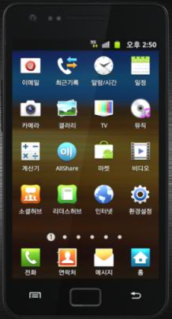
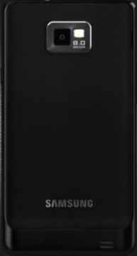





진저브레드(2.3)의 주요 변화
NFC 지원
전면 카메라 지원
자이로스코프 센서 지원
인터넷 전화 지원
NFC 태그 읽기
움직임
움직임
SIP
SIP
움직임
NFC 데이터 송수신
전면 / 후면 선택
1. 안드로이드 최근 버전의 주요 특징

Slide 9
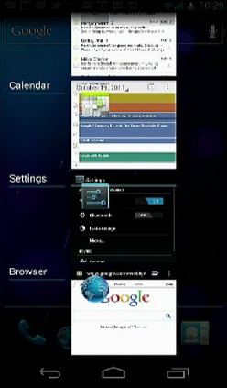
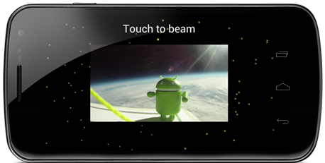
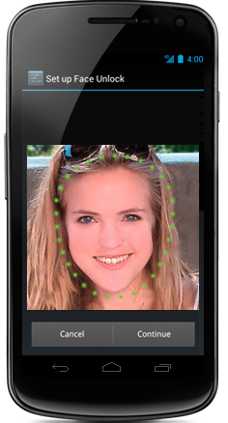
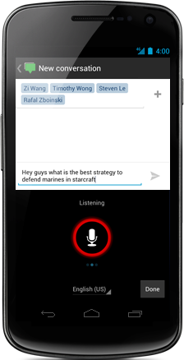
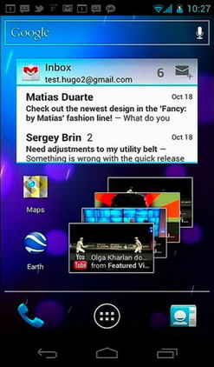
아이스크림샌드위치(4.0)의 주요 변화
홀로그래픽 UI와
버추얼 키
얼굴인식 언락과
음성인식 텍스트 입력
NFC 빔 공유와
WiFi 다이렉트
터치 & 공유
1. 안드로이드 최근 버전의 주요 특징

Slide 10
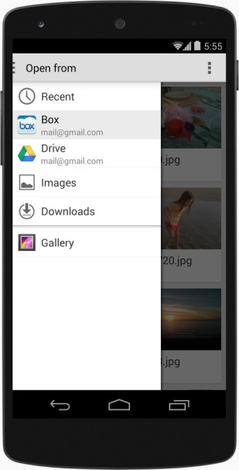
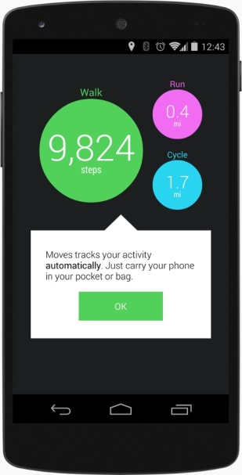
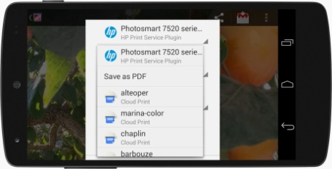
킷캣(4.4)의 주요 변화
프린팅 프레임워크
저장공간 접근 프레임워크
배터리 소모가 적은 센서
1. 안드로이드 최근 버전의 주요 특징

Slide 11
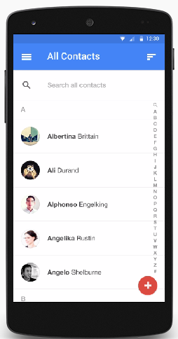
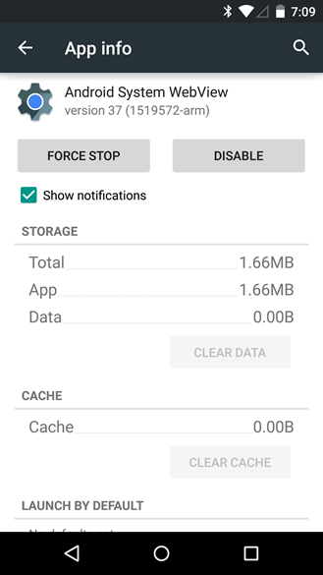
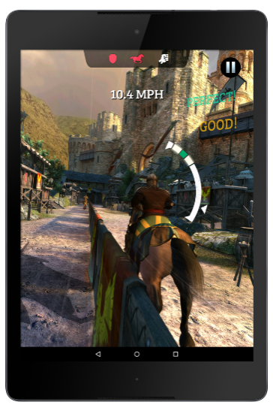
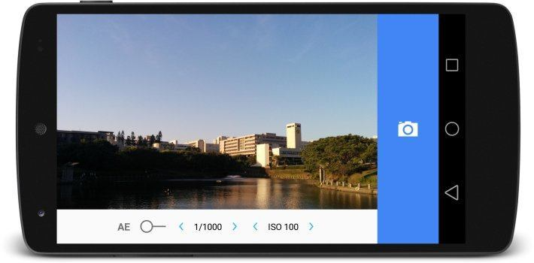
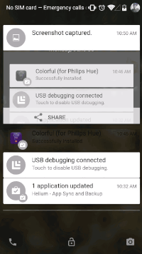

롤리팝(5.0)의 주요 변화
새로운 디자인
시스템과 그래픽 성능 향상
강력해진 멀티미디어 기능
업데이트 가능한 웹뷰
1. 안드로이드 최근 버전의 주요 특징

Slide 12
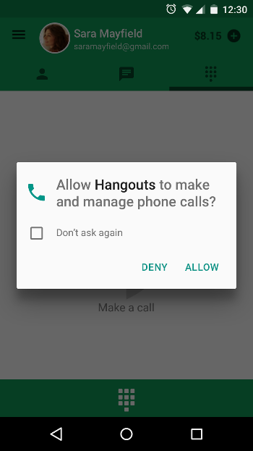
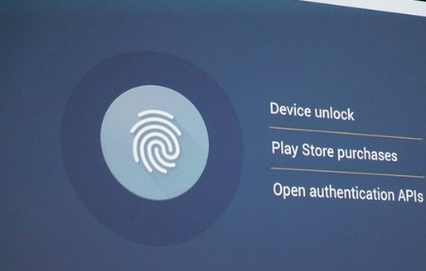
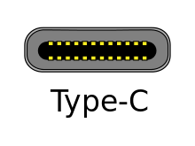
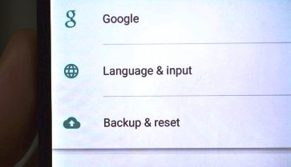
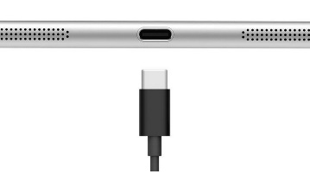
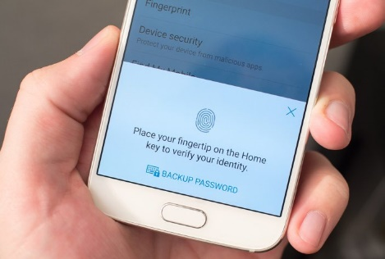
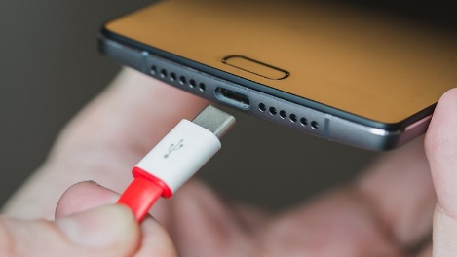
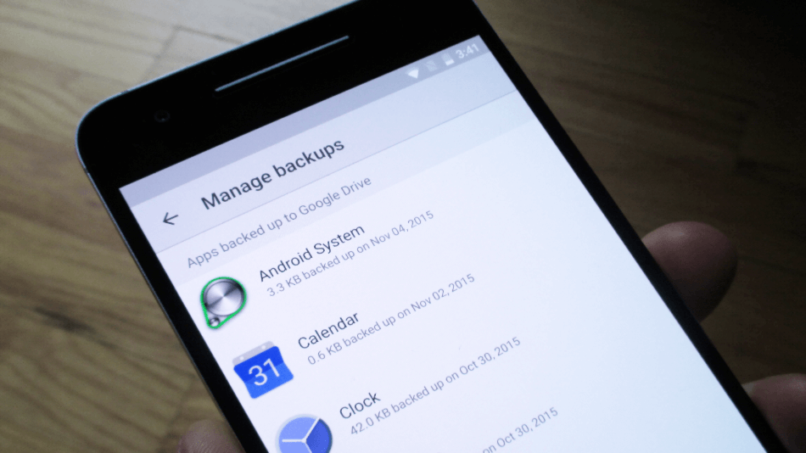
마시멜로(6.0)의 주요 변화
런타임 권한 부여
지문인식 스캐너 지원
USB Type-C/3.1 지원
앱 백업과 복원
1. 안드로이드 최근 버전의 주요 특징

Slide 13
첫째 마당 – CH4. 안드로이드 프로젝트와 개발도구
2.
안드로이드 프로젝트의 폴더

Slide 14
프로젝트의 폴더
폴 더 | 설 명
/java | - 자바 소스 파일이 들어있는 폴더로 [/app/src/main] 폴더 안에 있음 - 표준 자바와 마찬가지로 패키지명과 동일한 하위 폴더들이 만들어짐
/res | - 리소스 파일이 들어있는 폴더로 [/app/src/main] 폴더 안에 있음 - XML 레이아웃, 그림 파일, 문자열을 정의한 XML 파일 등이 들어있는데 각 파일의 유형에 따른 하위 폴더들이 만들어져 있음 (예, XML 레이아웃 파일은 [res/layout] 폴더, 그림 파일은 [/res/drawable] 이라는 이름이 포함된 폴더 그리고 문자열을 정의한 XML 파일은 [/res/values] 폴더 밑에 들어 있음)
/build | - 개발환경이 자동으로 만들어 내는 결과 파일이 들어가는 폴더로 [/app/build] 폴더 안에 있음
/assets | - 이 폴더는 처음에는 만들어져 있지 않음 - 이 폴더에 넣어서 처리하는 파일들을 저장함 (예, 동영상 파일)
AndroidManifest.xml | - 앱에 대한 정보를 담고 있는 파일로 [/app/src/main] 폴더 안에 있음 - 매니페스트라고 부르며 애플리케이션 구성요소나 권한 등의 정보를 정의함
2. 안드로이드 프로젝트의 폴더

Slide 15
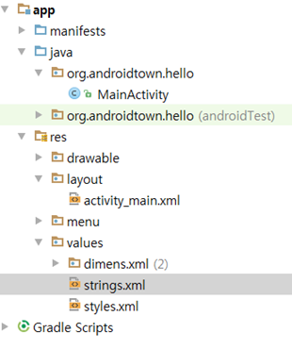
프로젝트 빌드 과정
안드로이드 스튜디오에서 앱 작성
자바에서 빌드(컴파일)
바이트코드로 변환 및 패키징
안드로이드 커널 (LINUX)
ART 런타임
2. 안드로이드 프로젝트의 폴더

Slide 16
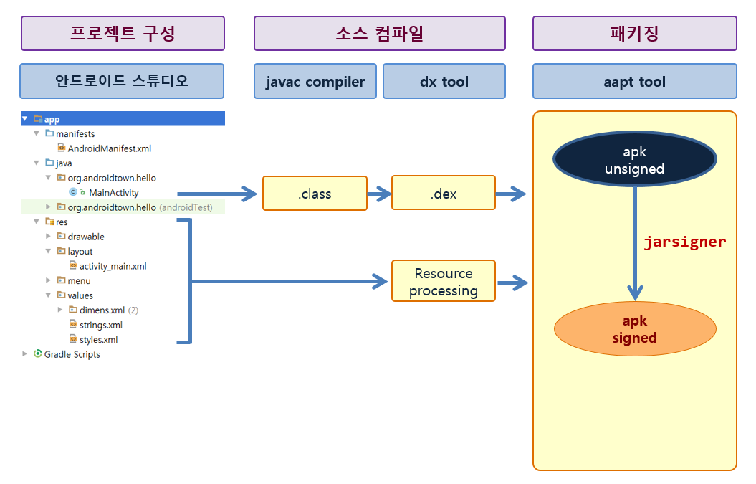
프로젝트 빌드 과정 상세
2. 안드로이드 프로젝트의 폴더

Slide 17
첫째 마당 – CH4. 안드로이드 프로젝트와 개발도구
3.
안드로이드 개발도구

Slide 18
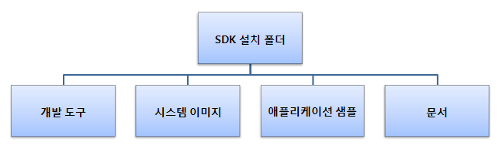
SDK에 포함된 개발도구
SDK 설치 폴더에는 샘플과 개발도구가 들어 있음
4. 안드로이드 개발도구

Slide 19
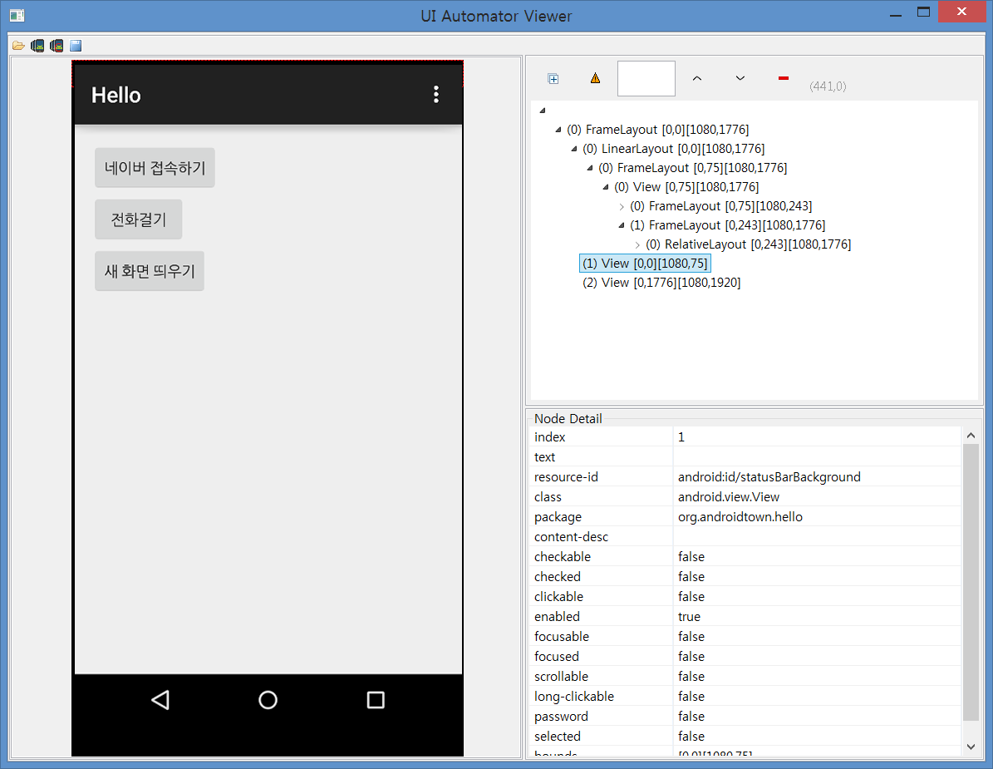
개발 도구 개요
UI 뷰어 (UI Automator Viewer)
  개발자들이 사용자 인터페이스 구성을 확인하고 최적화할 수 있도록 지원
  사용자 인터페이스를 구성하는 뷰들 간의 계층도를 눈으로 보고 확인할 수 있도록 보여줌
4. 안드로이드 개발도구

Slide 20
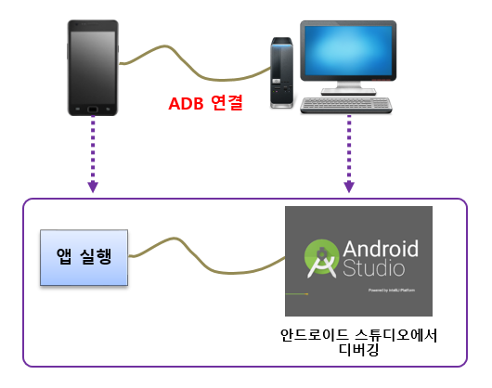
개발 도구 개요
디버그 브리지 (Android Debug Bridge)
  PC에서 명령어를 통해 에뮬레이터나 실제 단말에 안드로이드 패키지 파일(.apk) 설치
  (안드로이드 스튜디오에서는 이 과정을 메뉴를 통해 실행할 수 있도록 해 주는 것임)
  에뮬레이터나 실제 단말에서 실행되고 있는 애플리케이션에 표준 디버거를 연결
  (에뮬레이터를 실행하면 안드로이드 스튜디오와 에뮬레이터가 ADB를 통해 연결되는 것임)
4. 안드로이드 개발도구

Slide 21
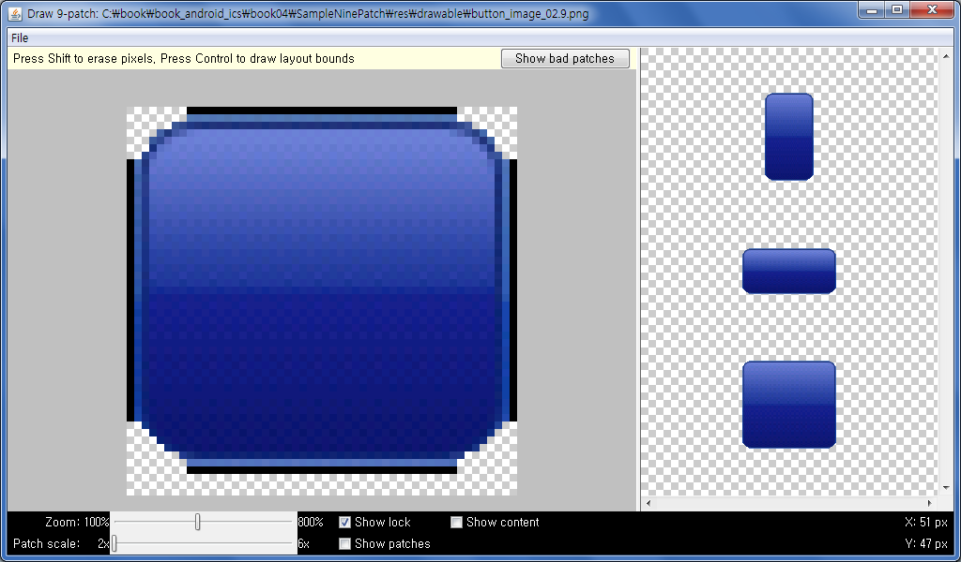
개발 도구 개요
나인패치 그리기 도구 (Draw 9 Patch)
  NinePatch 이미지를 간단하게 만들 수 있는 그래픽 편집기
  NinePatch 이미지란 뷰의 배경이나 다른 이미지를 위해 사용할 수 있는 크기 조정이 가능한 비트맵 리소스
4. 안드로이드 개발도구

Slide 22
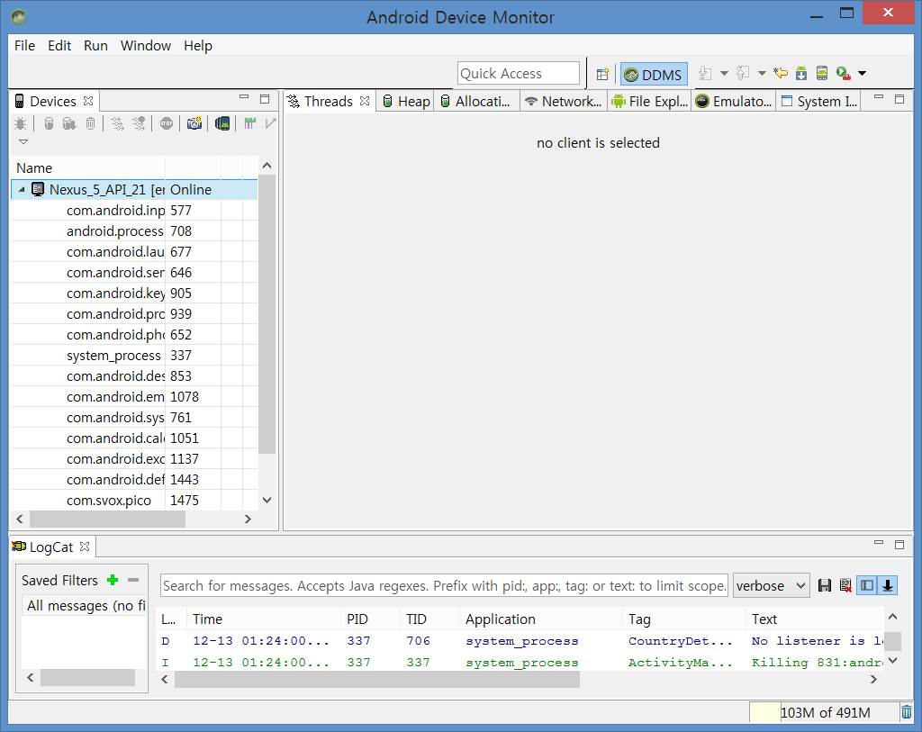
개발 도구 개요
디버그 모니터 서비스 (DDMS)
  개발자들이 에뮬레이터나 실제 단말의 프로세스를 관리하고 디버깅할 수 있도록 도와주는 도구
  기능
    - 프로세스 강제 종료
    - 디버깅 대상 프로세스의 선택
    - 트레이스(trace) 데이터 생성
    - 힙(heap)과 스레드(thread) 정보 보기
    - 에뮬레이터나 실제 단말의 스크린 캡쳐
4. 안드로이드 개발도구

Slide 23
에뮬레이터 단축키
키보드의 키 | 기능
Esc | 단말의 BACK 버튼과 동일
Home | 단말의 HOME 버튼과 동일
F2, PageUp | 단말의 MENU(Soft-Left) 버튼
Shift-F2, PageDown | Star(Soft-Right) 버튼
F3 | 전화걸기
F4 | 전화끊기
F5 | 검색
F7 | 전원
Ctrl-F3, Ctrl-KEYPAD_5 | 카메라
Ctrl-F5, Ctrl-KEYPAD_PLUS | 소리 크게
Ctrl-F6, Ctrl-KEYPAD_MINUS | 소리 작게
키보드의 키 | 기능
KEYPAD_5 | DPad Center (가운데 버튼)
KEYPAD_4 | DPad Left (왼쪽 버튼)
KEYPAD_6 | DPad Right (오른쪽 버튼)
KEYPAD_8 | DPad Up (위쪽 버튼)
KEYPAD_2 | DPad Down (아래쪽 버튼)
F8 | 3G/LTE 네트워크 On/Off
F9 | 코드 프로파일링 설정
Alt-ENTER | 전체화면 모드 전환
Ctrl-T | 트랙볼 모드 전환
Ctrl-F11, KEYPAD_7 | 이전 레이아웃으로 이동
Ctrl-F11, KEYPAD_9 | 다음 레이아웃으로 이동
4. 안드로이드 개발도구

Slide 24
참고 문헌
[ References]
기본 서적
2016, 정재곤, “Do it! 안드로이드 앱 프로그래밍(개정3판)”, 이지스퍼블리싱(주)
Android Website
  http://www.android.com/
Google Developer’s Conference
  http://code.google.com/events/io/
Android SDK Documentation
References

